Slide 1

INDIVIDUAL TEST OF ACHIEVEMENT

Slide 2
Achievement tests adalah tes yang dirancang untuk mengetahui apa saja yang sudah dipelajari
seseorang di | sekolah | atau | melalui
pembelajaran | lainnya
Salah satu contoh tesnya adalah Kaufman Test of Educational Achievement-II (KTEA-II)

Slide 3
KAUFMAN TEST OF EDUCATIONAL ACHIEVEMENT-II (KTEA-II)
4 ½ - 25 tahun
Ada 2 versi :
▫ Brief ⭢ 3 subtes, bisa digunakan sampai
usia 90+
▫ Comprehensive ⭢ 8 subtes untuk 4 area : reading, math, written, oral
Untuk keperluan diagnostik, ada beberapa subtes suplemen untuk evaluasi kemampuan membaca scr lbh detail

Slide 4
WIDELY USED ACHIEVEMENT TEST
Diagnostic Achievement Battery-3 (DAB-
3)/2001
▫ 6-14 Tahun
▫ 14 subtes – 8 komposit : Listening,
Speaking, Reading, Writing, Mathematics, Spoken
Language, Written Language, and Total Achievement
▫ More comprehensive : ± 2 jam
Mini-Battery of Achievement (MBA)/1994
▫ 4-90+ tahun
▫ 4 area besar: reading,writing, mathematics, factual
knowledge (± 30 menit)

Slide 5
WIDELY USED ACHIEVEMENT TEST
Peabody Individual Achievement Test-
RevisedNormative Update (PIAT-R/NU)/1997
▫ 5-22 tahun
▫ 6 subtes : general information, reading recognition,
reading comprehension, mathematics, spelling,
written expression
▫ Dapat diadministrasikan oleh guru kelas yang dilatih
Wechsler Individual Achievement Test-III (WIAT-III)/2009
▫ 4-50 tahun
▫ 16 subtes : 7 komposit ⭢ Oral Language, Total
Reading, Basic Reading, Reading Comprehension and
Fluency, Written Expression, Mathematics, Math
Fluency, +Essay Composition (± 90 menit)

Slide 6
WIDELY USED ACHIEVEMENT TEST
Woodcock-Johnson III Tests of Achievement
(WJ III)/2011
▫ 2 th – dewasa
▫ Paling lengkap dan komprehensif ⭢ 5 area : reading,
oral language, math, written language, and academic
knowledge
Wide Range Achievement Test-4 (WRAT- 4)/2006
▫ 5-94 tahun
▫ Biasa digunakan sebagai instrumen screening
▫ 4 subtes : word reading, sentence comprehension,
spelling, math computation
▫ Brief ⭢ ± 15-25 menit

Slide 7
6
APTITUDE TEST

Slide 8
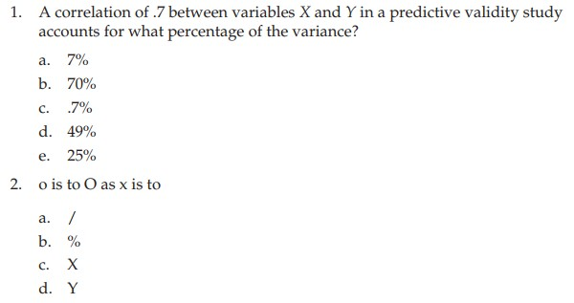
Perbedaan mendasar antara achievement test dan aptitude test :
▫ Ach ⭢ fokus pada hasil belajar dari
sumber yang lebih terstruktur
▫ Apt ⭢ fokus pada pembelajaran informal dan pengalaman hidup

Slide 9
Aptitude tests also referred to as prognostic tests ⭢ make prediction
▫ Readiness to enter elementary school
▫ Readiness to successfully complete certain level of school

Slide 10
CONTOH APTITUDE TESTS
The Metropolitan Readiness Tests (MRTs)
▫ Reading and math skills
▫ Level 1 : early-mid kindergarten, Level 2
: end kindergarten-1st grade
Scholastic Aptitude Test (SAT)
▫ High school & college students
▫ Reasoning (critical reading, math, writing) & subject test
▪

Slide 11
CONTOH APTITUDE TESTS
The Miller Analogies Test (MAT)
▫ 100 item pilihan ganda
▫ Mengukur kemampuan melihat hubungan antar ide, juga melihat general intelligence,
vocabulary & academic learning
Seashore Measures of Musical Talents
▫ Mengukur bakat musik pada seseorang

Slide 12
CONTOH APTITUDE TESTS
Tes E
▫ Mengukur kemampuan/bakat mekanik
Tes Kreativitas Figural dan Verbal
▫ Mengukur kreativitas seseorang pada saat menghadapi stimulus figural (visual) dan
verbal
▫ Aspek yang dilihat : kelancaran menghasilkan ide, keluasan ragam ide

Slide 13

TES KELOMPOK

Slide 14
TES INDIVIDU VS KELOMPOK
INDIVIDUAL TEST
Membutuhkan jumlah pemeriksa
sejumlah subjek
Pemeriksa mencatat respon subjek
Pemeriksa bertanggung jawab penuh untuk memastikan proses pengambilan data optimal
(+) Informasi menyeluruh dan mendalam
GROUP TEST
Satu pemeriksa untuk sejumlah subjek
Subjek yang mencatat responnya sendiri
Tidak ada jaminan apakah hasil yang diperoleh dari pemeriksaan optimal atau tidak; tidak ada intervensi dari pemeriksa untuk memastikan hal tersebut
(+) lebih murah dan efisien

Slide 15
TES KELOMPOK
Alat yang dibutuhkan :
  kertas/buklet/buku soal
  lembar jawaban
  manual tes
  kunci jawaban dan norma
  alat tulis
Bisa berbentuk pilihan ganda maupun respon bebas (essay)

Slide 16
CATATAN DALAM PENGGUNAAN TES KELOMPOK
GUNAKAN HASIL SECARA HATI-HATI
  Skor tes jangan digunakan secara terpisah atau berdiri sendiri. Hindari melakukan interpretasi
berlebihan. Jangan beri atribut berlebihan pada skor tes
WASPADAI SKOR TES YANG RENDAH
  Skor tes rendah dapat memberikan gambaran salah ttg peserta. Pelaksana tes harus yakin bahwa peserta tes mengetahui tujuan tes, diperlakukan adil, dan bebas dari masalah emosional.
TELITI KEMBALI HASIL YANG INKONSISTEN
  Perhatikan dengan jeli bila terdapat hasil yang timpang atau inkonsisten dengan hasil tes yang lain
KONSULTASIKAN PADA AHLI JIKA HASIL TES MERAGUKAN

Slide 17
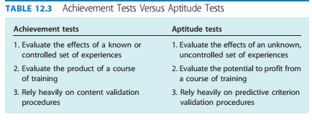
PENGGUNAAN TES KELOMPOK
Sekolah
  Tes Prestasi (Achievement Test)
SAT ⭢ prestasi dari TK-12th (bahasa, IPA, IPS, mat)
MAT-8 ⭢ punya versi alternatif : braille, cetak besar, audio
  Tes Bakat (Aptitude Test)
  Tes Inteligensi
Tes masuk perguruan tinggi
Tes masuk militer

Slide 18
CONTOH TES KELOMPOK
Raven Progressive Matrices
  Ada 3 bentuk : Coloured (5-11), Standard, dan Advanced (Nonverbal)
  Prediktor kecerdasan umum
Goodenough-Harris Drawing Test (G-HDT)
  Gambar orang ⭢ dihitung ⭢ kecerdasan
The Culture Fair Intelligence Test
  Estimasi kecerdasan : 3 level = 4-8, 8-12, SMA dan dewasa
  Bebas budaya dan cenderung bersahabat dari segi bahasa

